Slide 1
Vzdělávací oblast:
Matematika a její aplikace
Stupeň základního vzdělávání:
1.
Vzdělávací obor:
Matematika a její aplikace
Tematický okruh:
Geometrie v rovině a prostoru
Téma:
obsah čtverce
Autor:
MGR. Hana Slaná
Období vzniku:
srpen 2011
Určeno pro ročník:
5.
Anotace:
Prezentace je určena k výuce obsahu čtverce.

Slide 2

VY_42_INOVACE_24_Obsah čtverce
Obsah čtverce

Slide 3
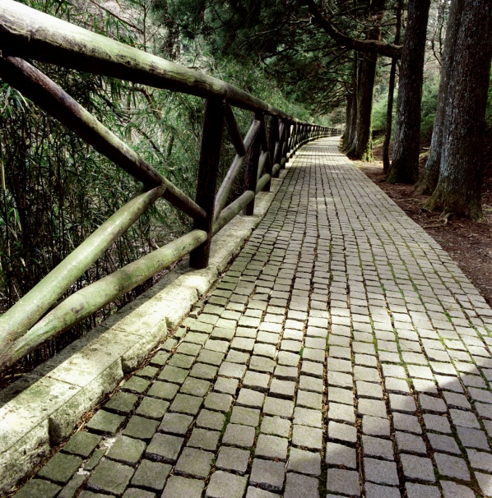
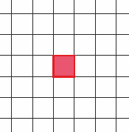
Načrtni a vybarvi do čtvercové sítě čtverec ABCD,
který má stranu o velikosti 1 cm.
Jak velkou plochu zabírá?

Slide 4
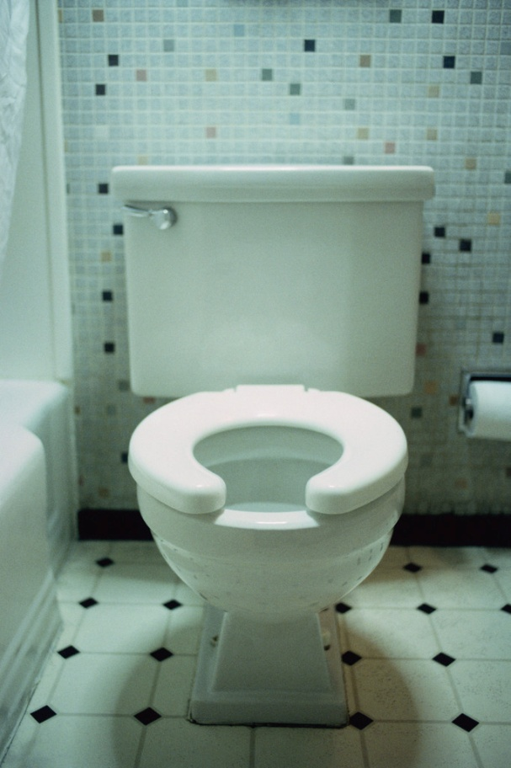
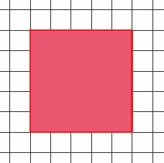
Načrtni a vybarvi do čtvercové sítě čtverec EFGH,
který má stranu o velikosti 5 cm.
Jak velkou plochu zabírá?
Kolik čtverců 1x1cm se do něj vejde?

Slide 5
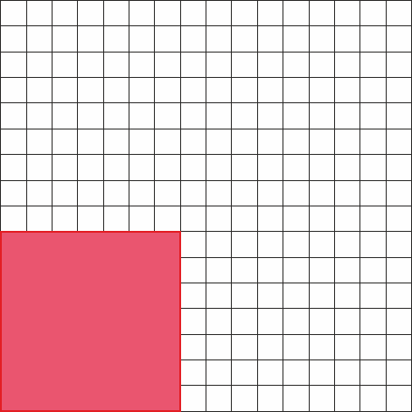
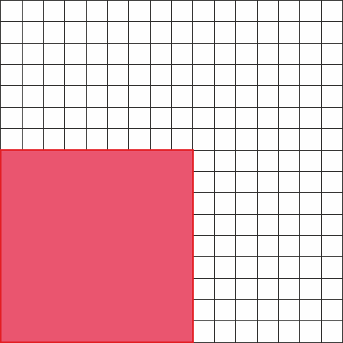
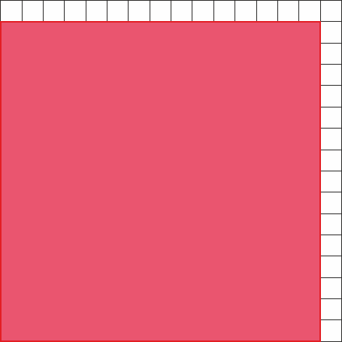
Načrtni a vybarvi čtverec o velikosti 7 cm, 9cm, 15 cm
Kolik čtverců 1x1cm se do nich vejde?
Jaký mají čtverce obsah?

Slide 6

Jestliže spočítáme, kolik čtverců 1x1 cm se do obrazce vejde,
vypočítáme jaký má OBSAH.
Tento čtverec má obsah 49 čtverečků o velikosti 1x1 cm.

Slide 7
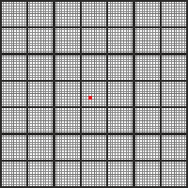
Abychom obsah nemuseli složitě udávat počtem čtverců 1x1 cm,
zvolili jsme si jednotky obsahu mm², cm², dm², m², km².
1 mm x 1 mm =1 mm²

Slide 8
1 cm x 1 cm =1 cm²

Slide 9
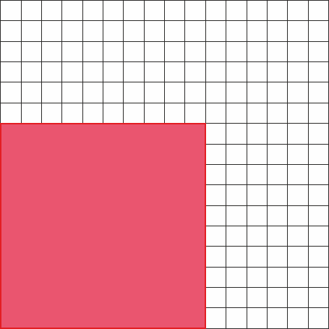
1 dm x 1 dm =1 dm²

Slide 10
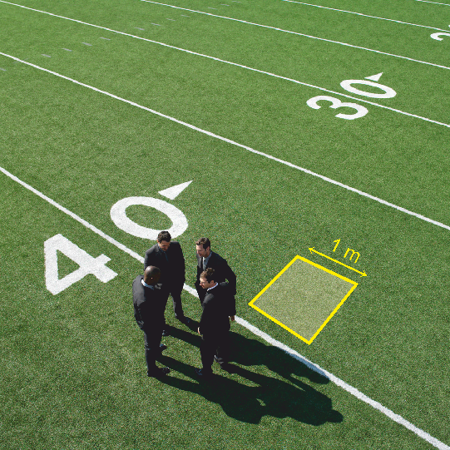
1 m x 1 m =1 m²

Slide 11
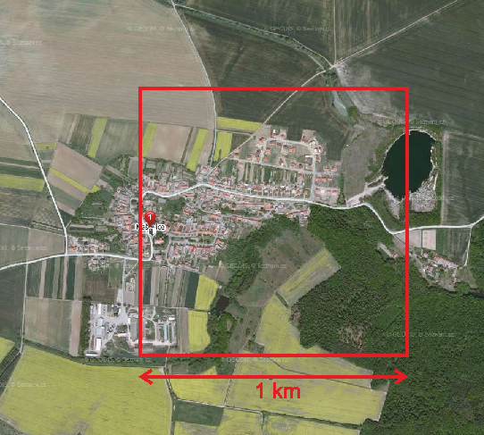
1 km x 1 km =1 km²

Slide 12
Jestliže spočítáme, kolik čtverců 1x1 cm se do obrazce vejde,
vypočítáme jaký má OBSAH. Jak jednoduše vypočítáš počet čtverců?
15 cm . 15 cm = 225 cm²
Obsah čtverce je
225 cm²
S = a.a

Slide 13
Použité zdroje:
Microsoft - http://office.microsoft.com
http://www.mapy.cz/#x=15.979471&y=48.858657&z=15&q=ma%C5%A1ovice&qp=9.929098_47.337944_18.448040_52.133870_6&l=15
CorelDraw!

